Slide 1

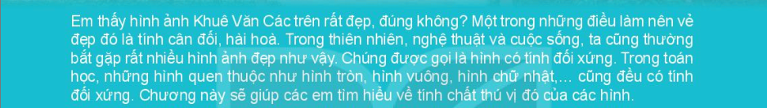

Slide 2

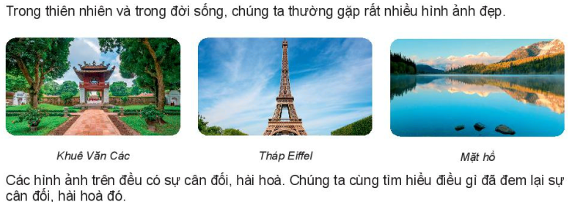

Slide 3

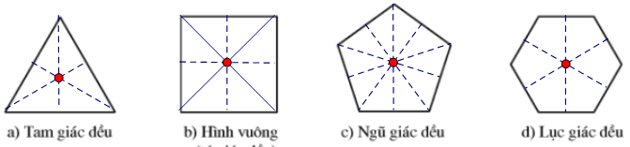
Thực hành 1:
1. Bằng cách gấp giấy, em hãy tìm một trục đối xứng của đoạn thẳng.
2. Làm tương tự như hoạt động 6 với tam giác đều, hình vuông, ngũ giác đều, lục giác đều. Em hãy chỉ ra một trục đối xứng của mỗi hình trên.

Slide 4


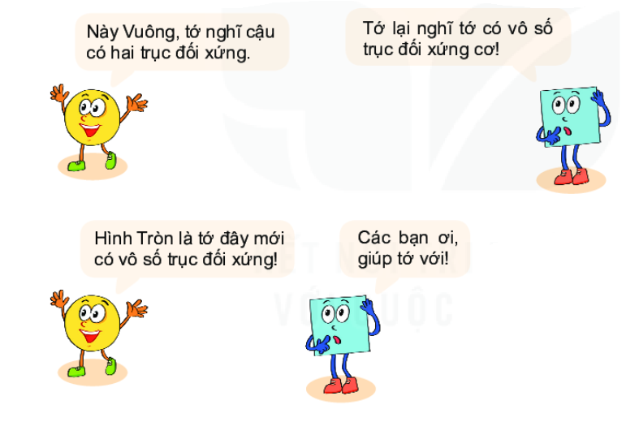

Slide 5



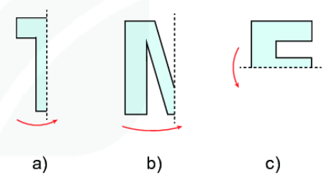
Thực hành 2:
Cắt chữ A theo hướng dẫn
Đây là chữ gì?
Tương tự, cắt chữ E, T

Slide 6


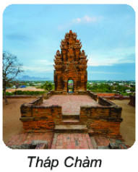


Slide 7

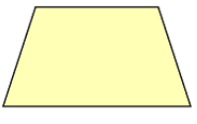
Bài 5.1. Hãy chỉ ra trục đối xứng của hình thang cân

Slide 8

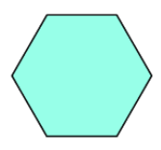
Bài 5.2. Hình lục giác đều có bao nhiêu trục đối xứng?

Slide 9

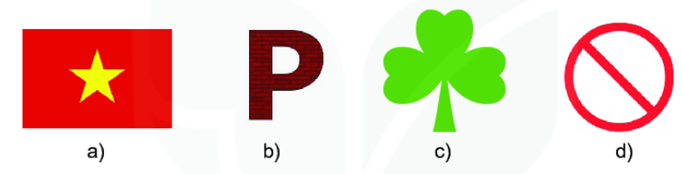

Bài 5.3. Trong các hình dưới đây, hình nào có trục đối xứng?

Slide 10







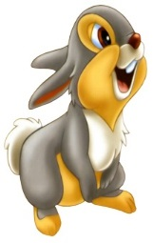

Trò chơi:
GIÚP ONG VỀ TỔ
PLAY

Slide 11
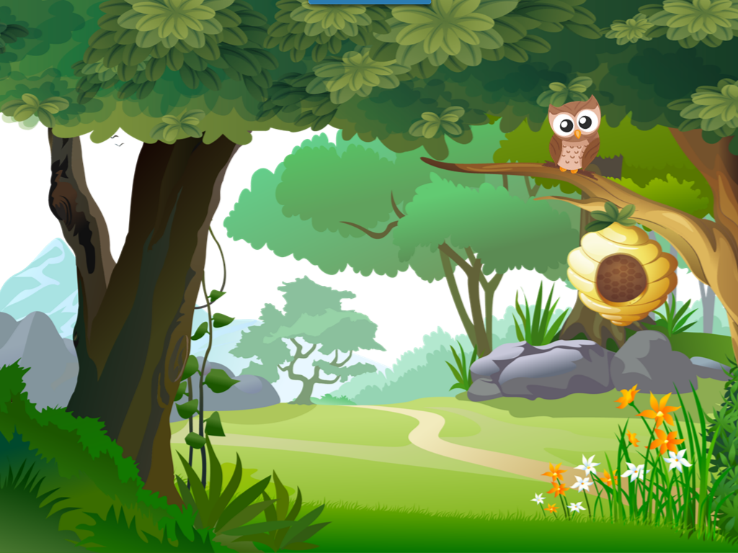






Slide 12


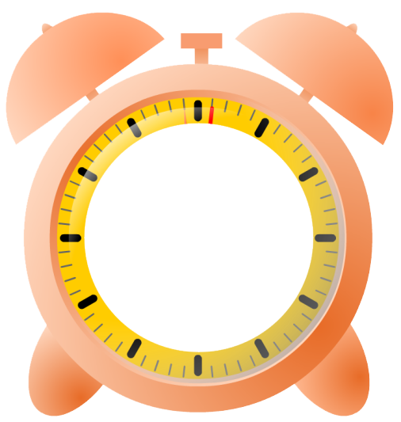
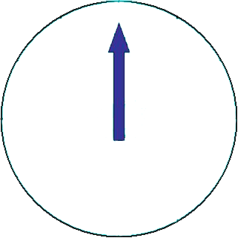

Câu 1: Hình sau có mấy trục đối xứng:
HẾT GIỜ
A
4
Chúc mừng bạn trả lời đúng
B
3
Rất tiếc, sai rồi
C
Tiếc quá, chưa đúng rồi
2
D
1
Ồ! Chưa chính xác

Slide 13
Câu 2: Hình sau có mấy trục đối xứng
HẾT GIỜ
A
Rất tiếc, sai rồi
1
B
Ồ! Chưa chính xác
4
C
2
Tiếc quá, chưa đúng rồi
D
3
Chúc mừng bạn trả lời đúng

Slide 14
Câu 3: Hình sau có mấy trục đối xứng
HẾT GIỜ
A
Rất tiếc, sai rồi
4
B
Chúc mừng bạn trả lời đúng
5
C
6
Tiếc quá, chưa đúng rồi
D
10
Ồ! Chưa chính xác

Slide 16

GIAO VIỆC
- Ôn tập các kiến thức về hình có trục đối xứng
- Làm bài tập 5.2-SGK.110; 5.1->5.10-SBT.80
- Tìm 5 ví dụ hình ảnh thực tế về hình có trục đối xứng.

Slide 17

Trân trọng cảm ơn các
thầy giáo và các em học sinh!

